Slide 1
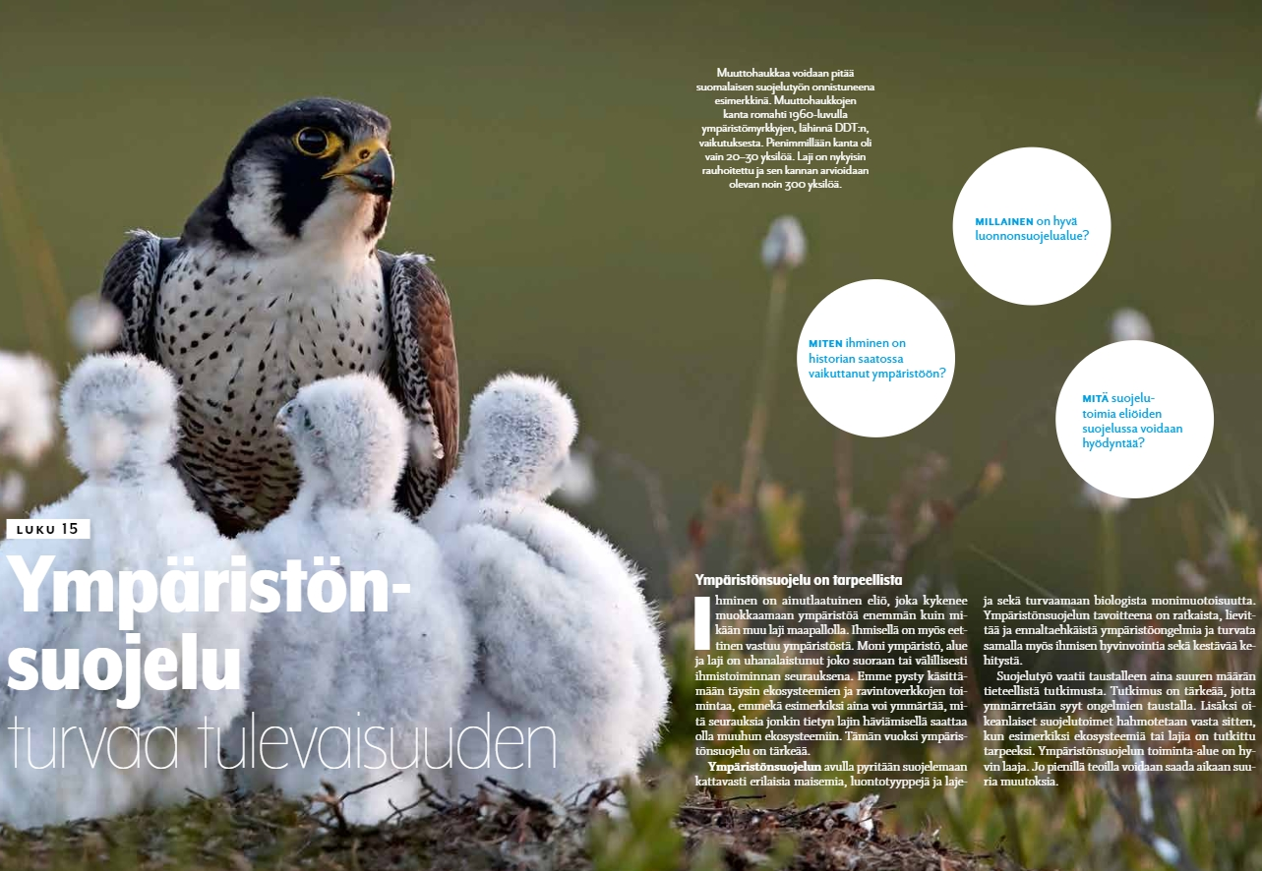

Slide 2
Kpl 15 Ympäristönsuojelu
15.1. Ihmisen vaikutukset ympäristöön
Historia
Antroposeeni
Muutokset
Ajankohtaisia esimerkkejä: (ongelmia)
-
-
-

Slide 3
15.2. Elinympäristöjen suojelukeinoja:
Kokoa tähän luettelo s. 174-175 määritelmineen:
-
-
-
-
-

Slide 4
15.2. Lajien suojelukeinoja:
Luettelo sivuilta 176 + (175):

